Slide 1
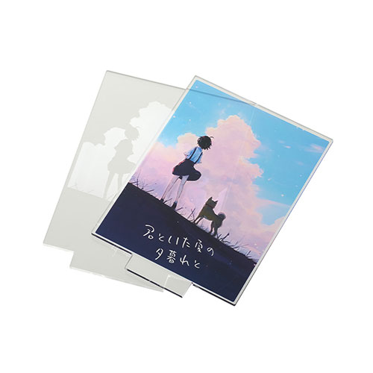
【提案書】
アクリルライティングスタンド六角用プレートL 3mm×2枚 クリア
特徴
Lサイズの、ライティングスタンド用3mmアクリルプレート2枚セットです。鮮やかなフルカラープリントはもちろん、形状もオリジナルで切り抜くことが可能。存在感のあるアイテムです。
商品写
納期
納期スペース
仕様
素材：アクリル
サイズ：150×105(mm)
包装：ライティングスタンド六角と同梱
お見積
お見積りスペース

